Slide 1
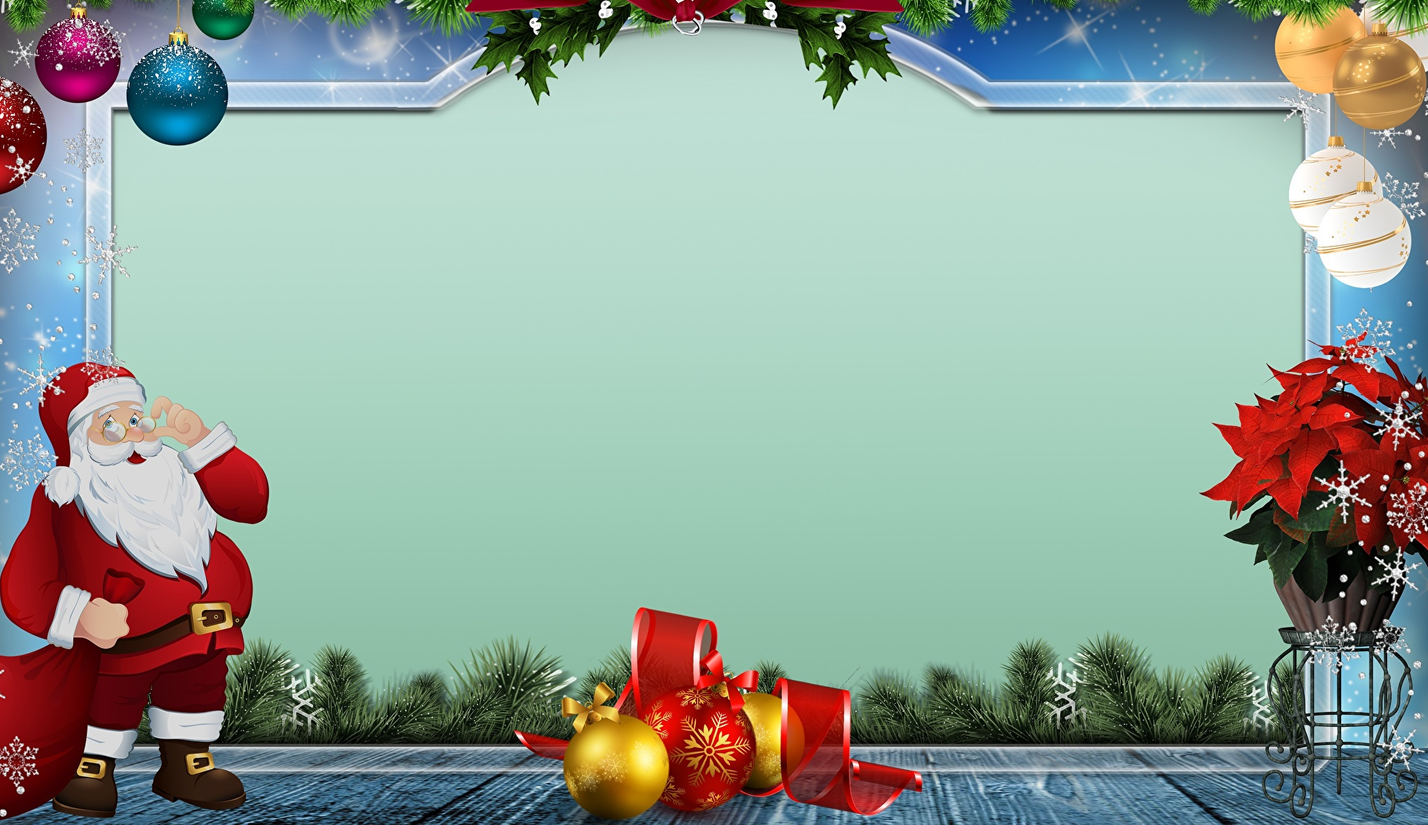
«Новогодняя мастерская»
Подготовила:
Рыбалко Любовь Михайловна, воспитатель высшей квалификационной категории

Slide 2
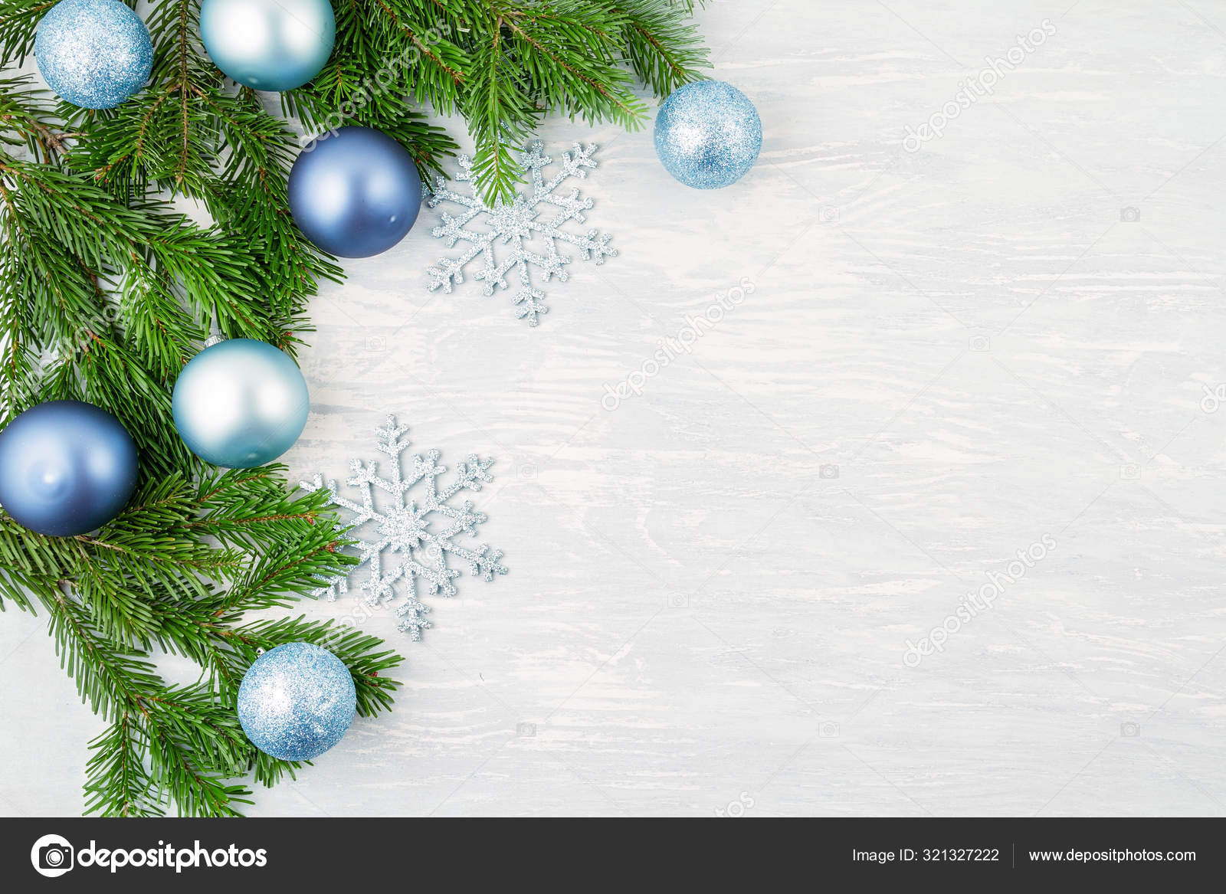
Цель и задачи
Цель: овладение педагогами технологией изготовления куклы из подручных материалов своими руками, с последующим использованием в театральной деятельности с детьми дошкольного возраста.
Задачи:
• обобщить и систематизировать знания об использовании платковых
кукол в различных видах деятельности в ДОО;
• развивать творческую инициативу, фантазию, ручные умения;
• воспитывать интерес к изготовлению игрушек из бросового
материала.

Slide 3
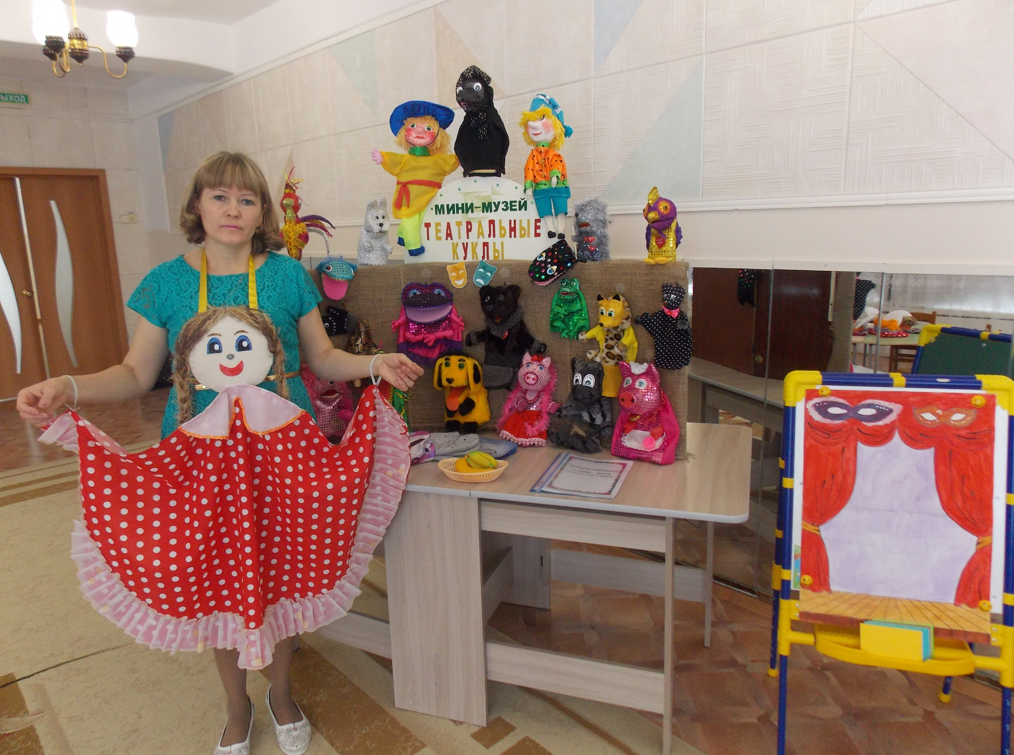
Мини-музей
«Театральные куклы»

Slide 4
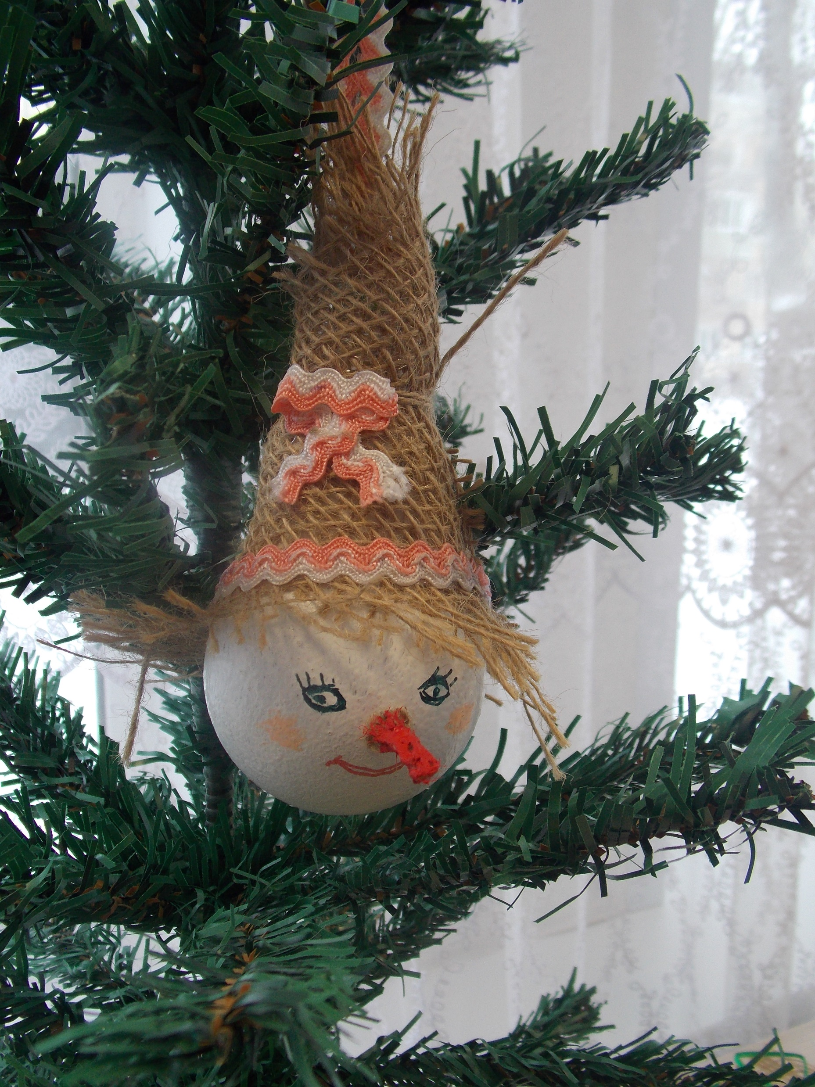
«Новогодняя игрушка»

Slide 5
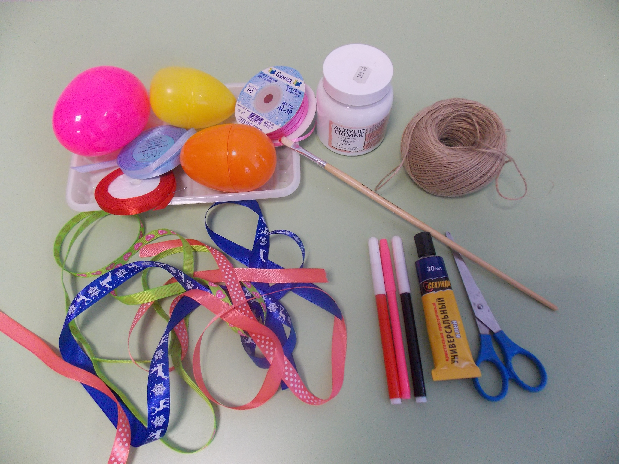
«Новогодняя игрушка»

Slide 6
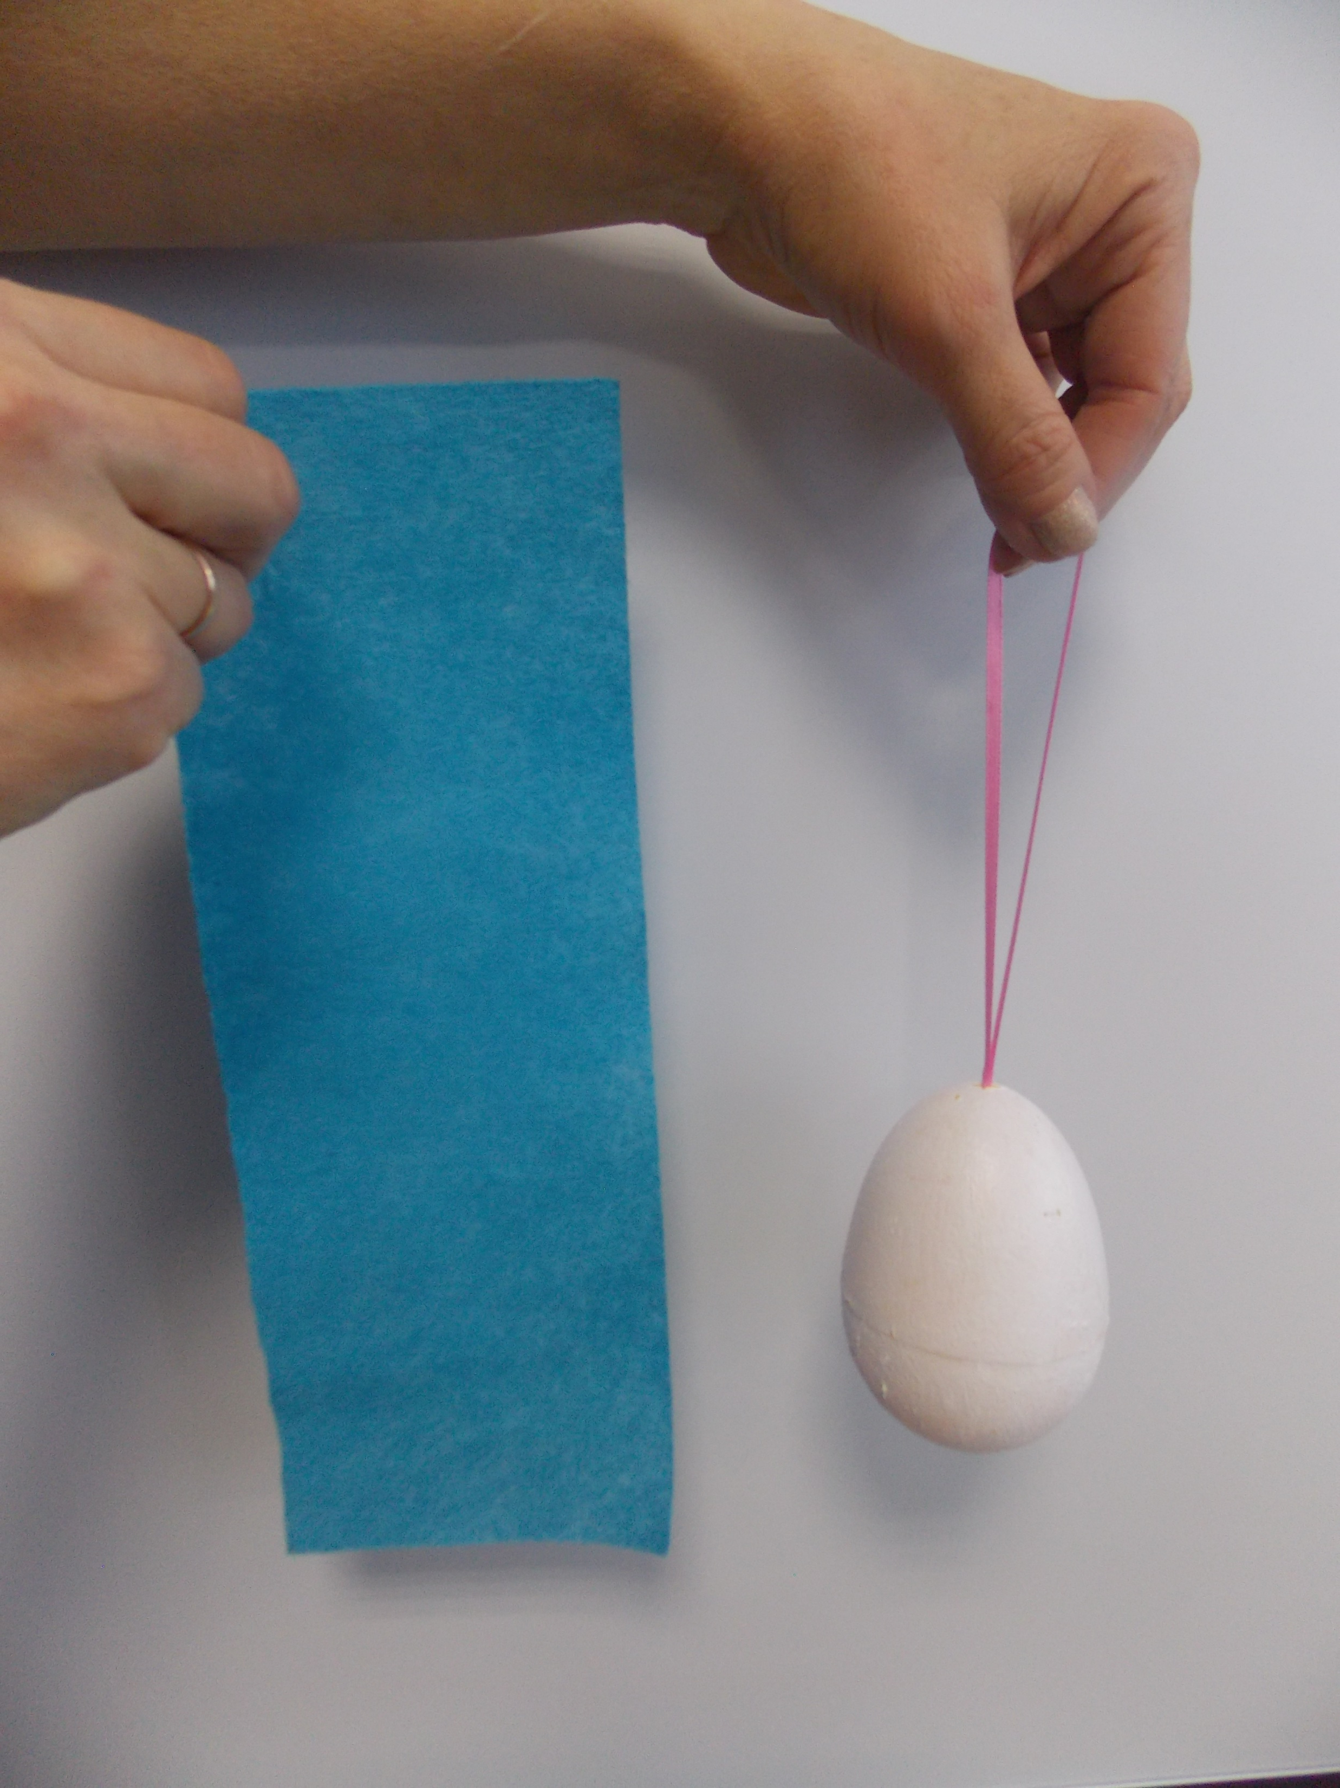
«Новогодняя игрушка»

Slide 7
«Новогодняя игрушка»

Slide 8
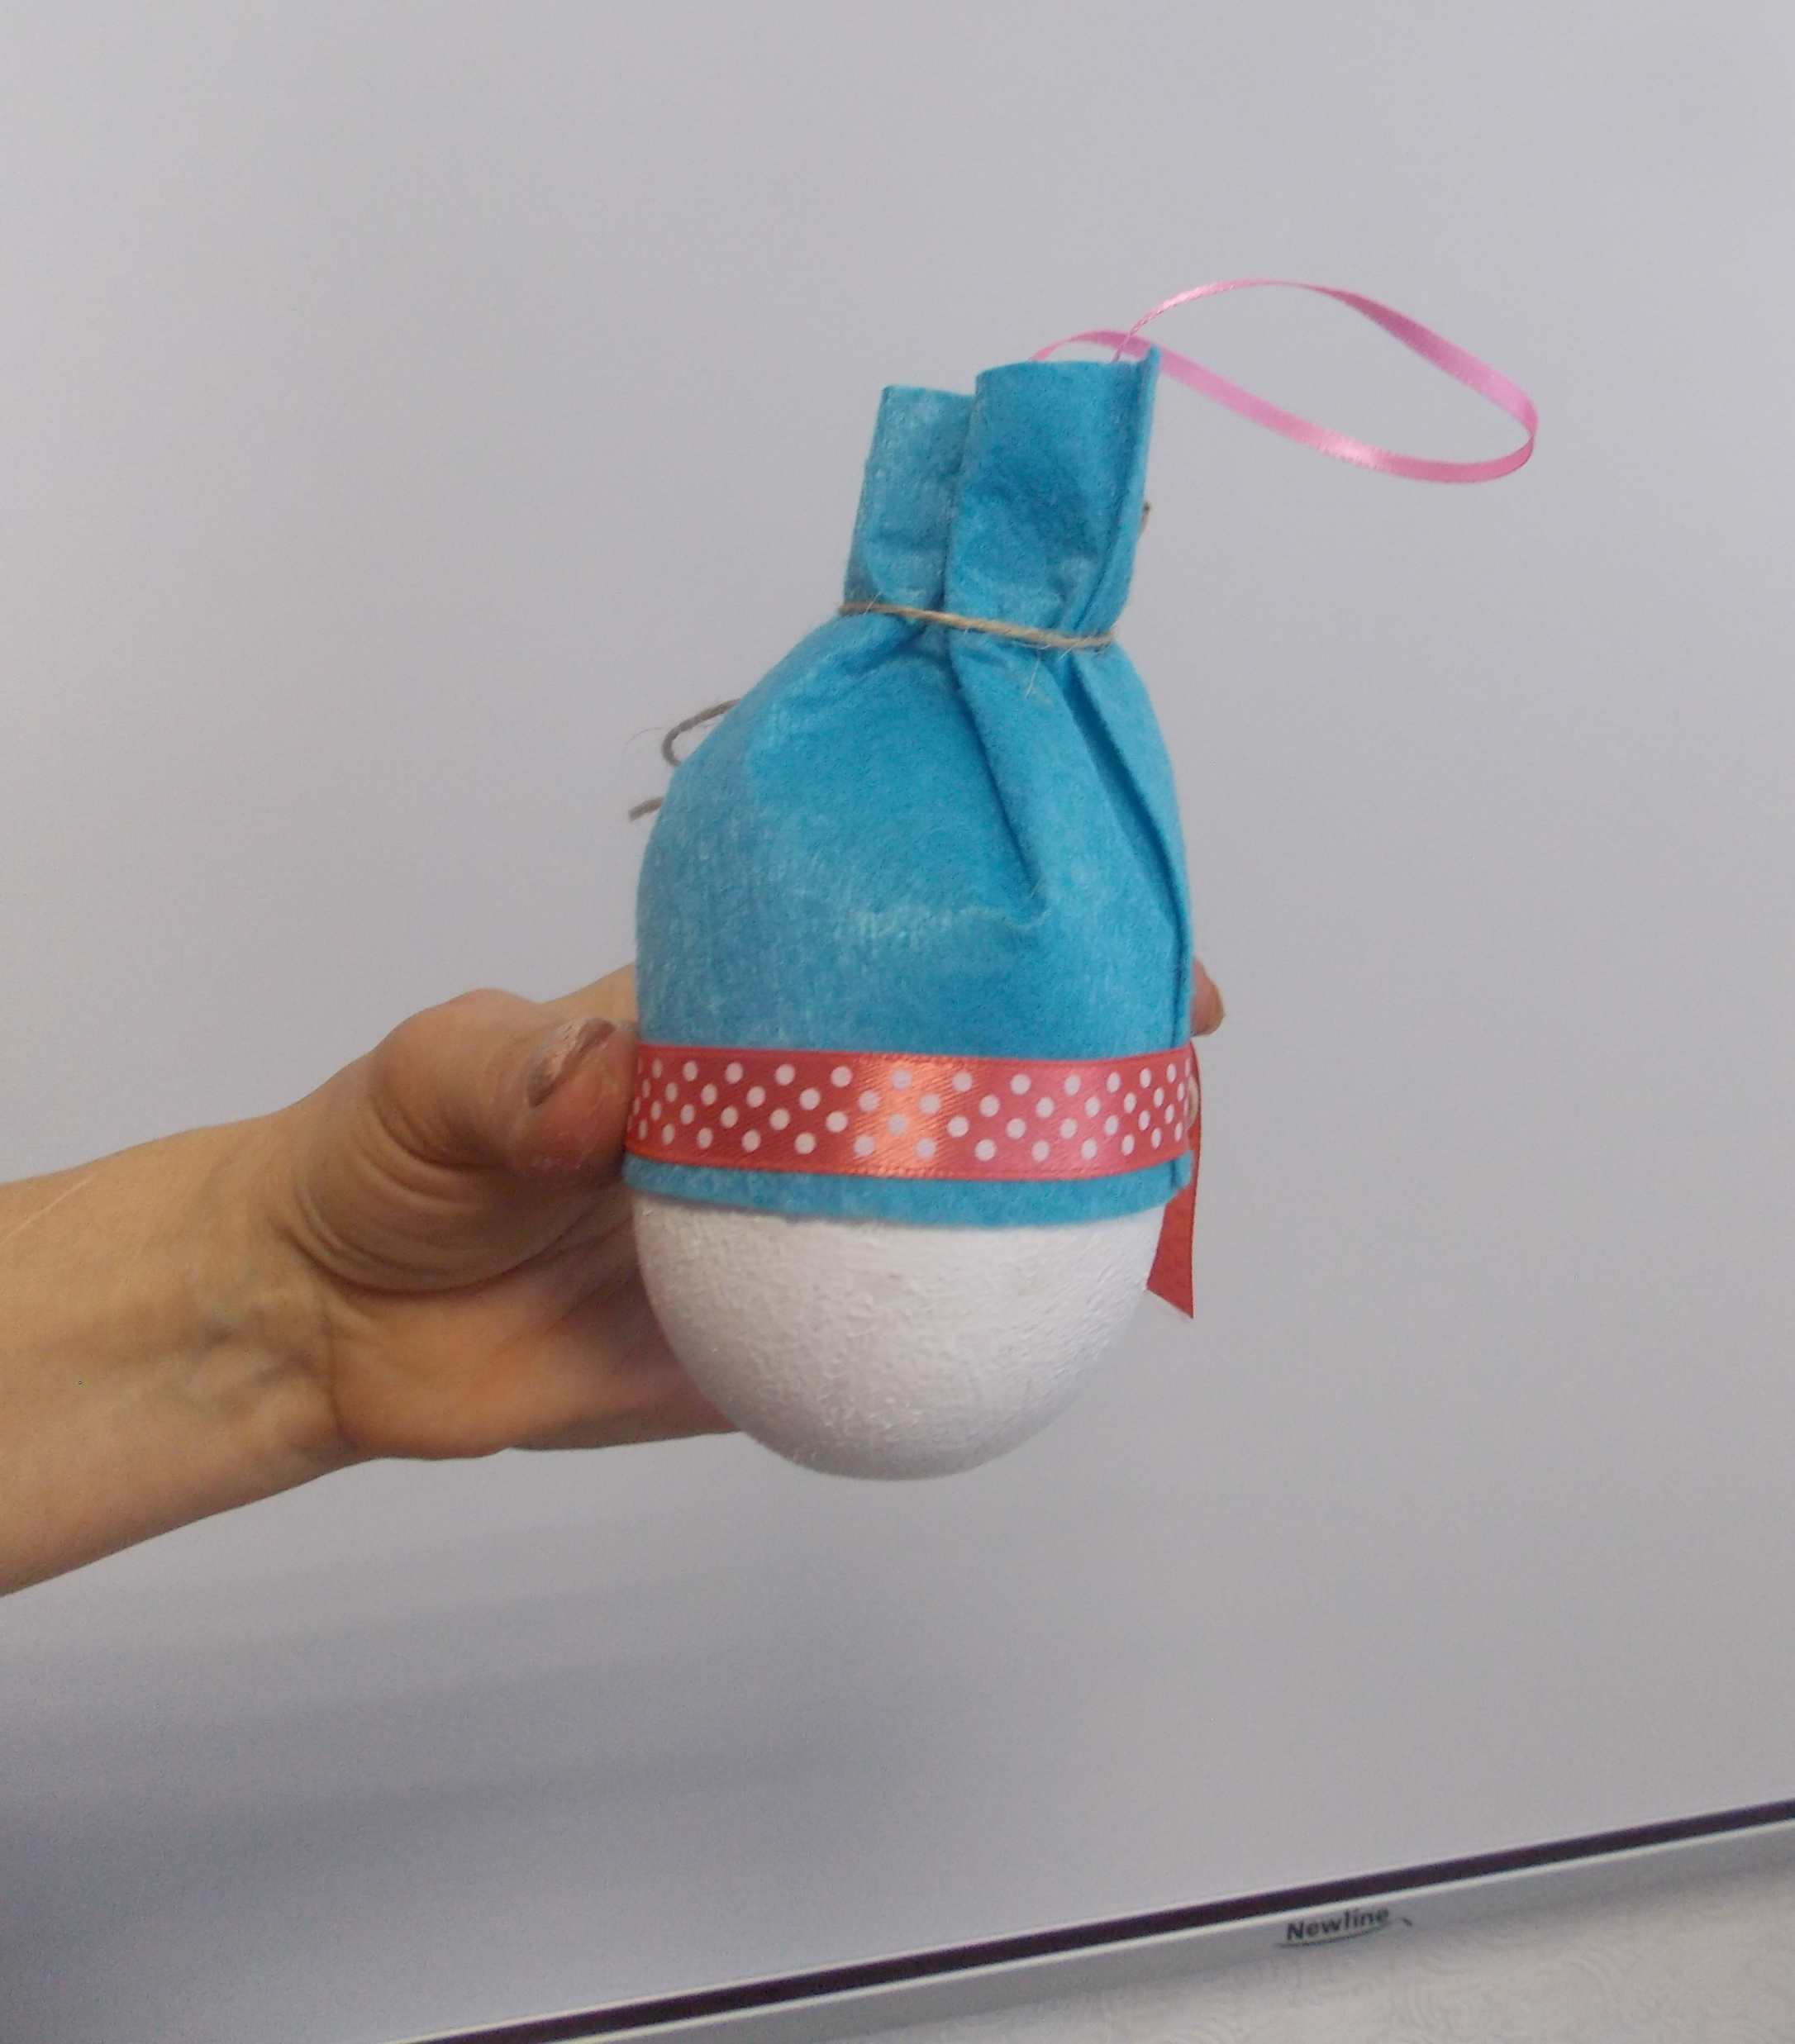
«Новогодняя игрушка»

Slide 9
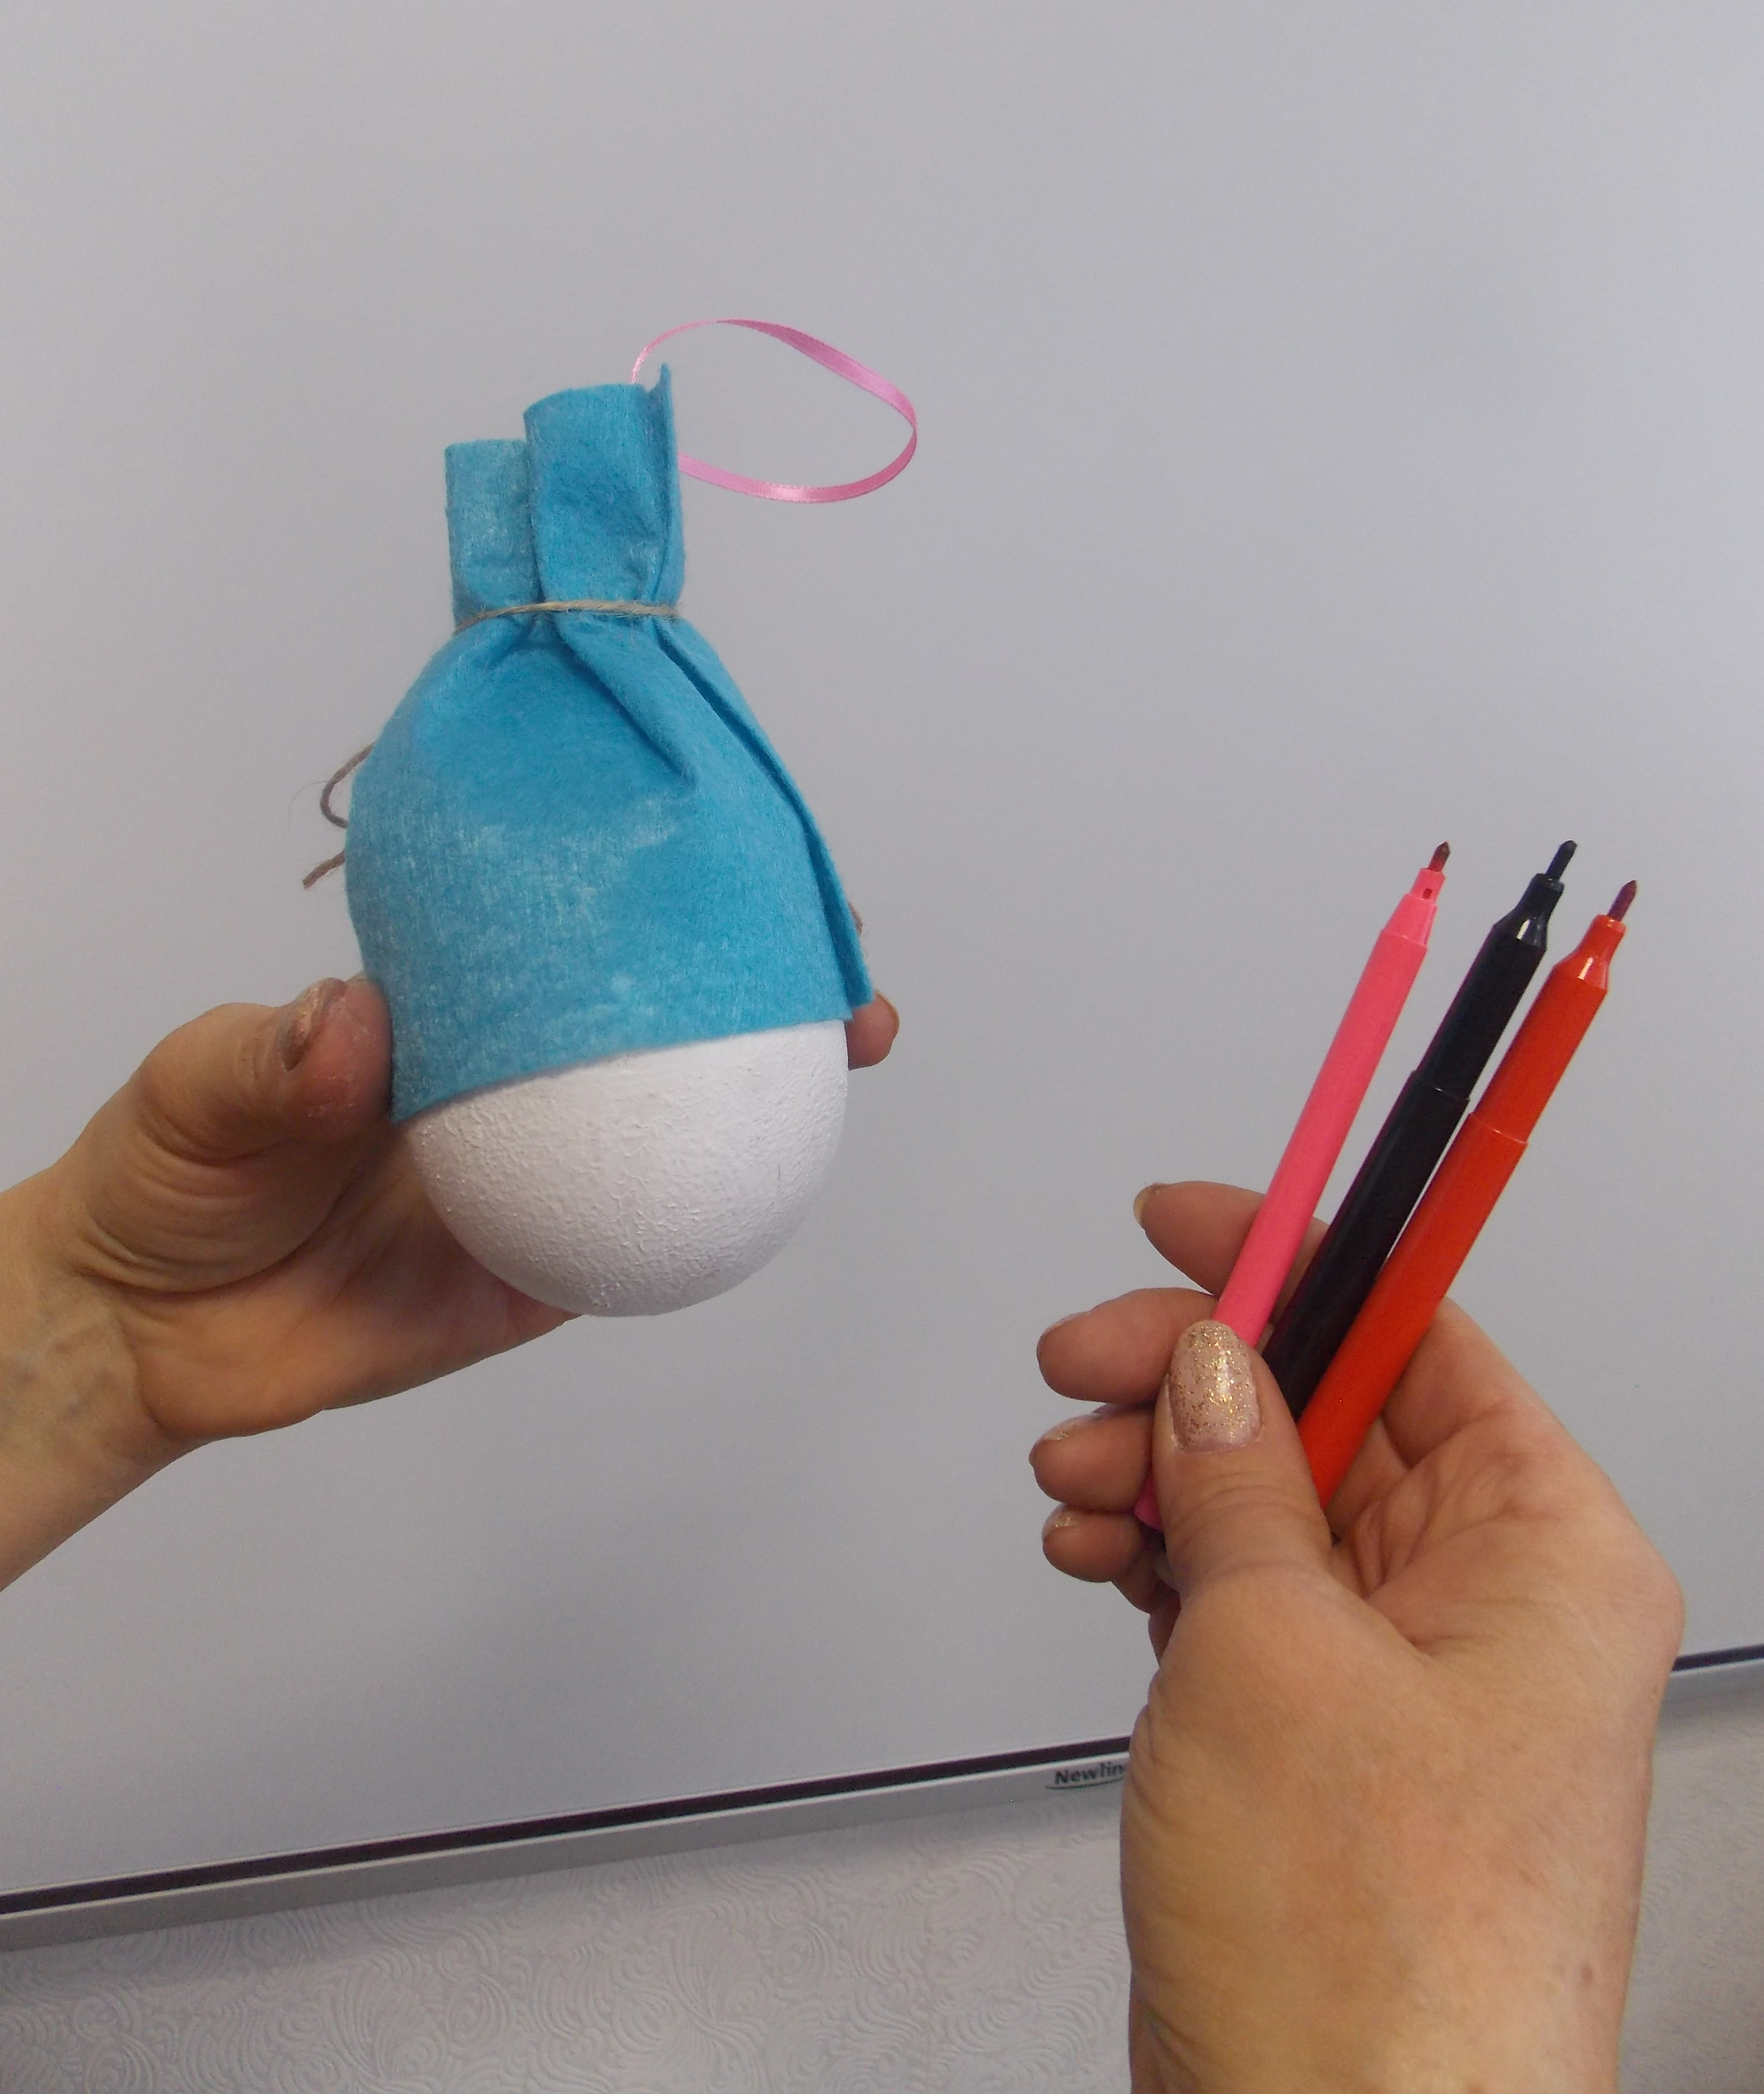
«Новогодняя игрушка»

Slide 10
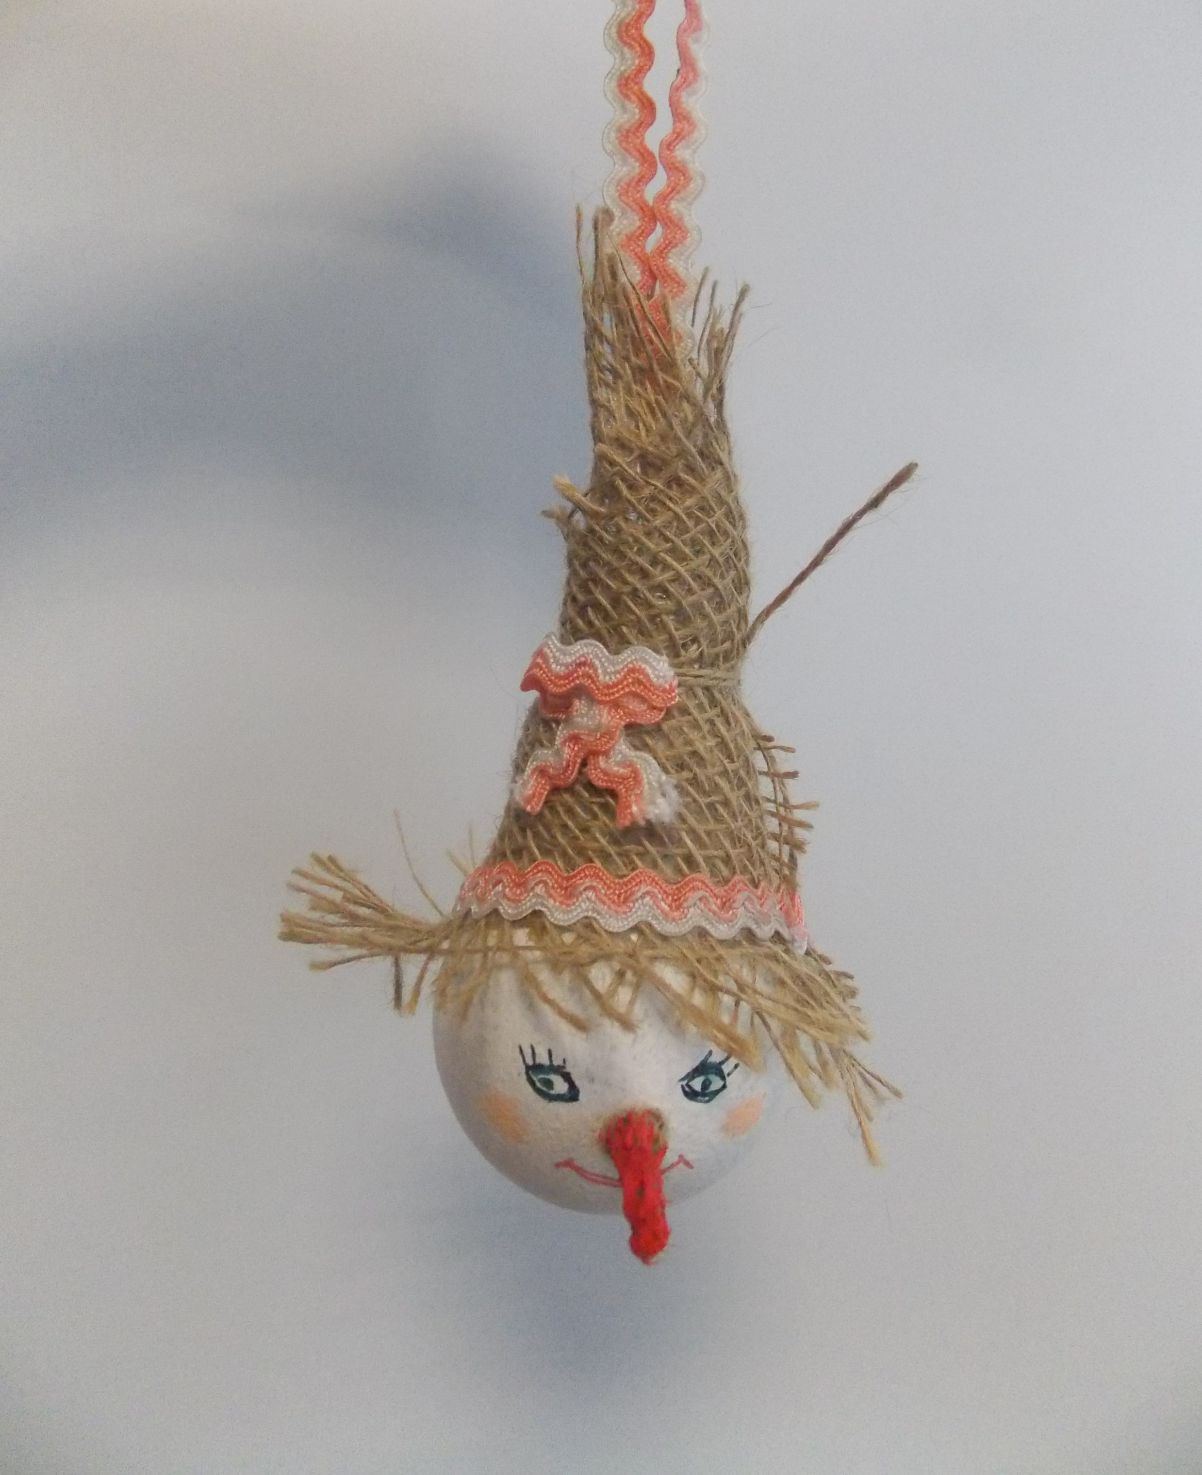
«Новогодняя игрушка»

